Slide 1



Proyecto
UniPost
Capstone APT122 - Fase 1
Integrantes: Douglas Ramirez, Victor Nadal
2025

Slide 2
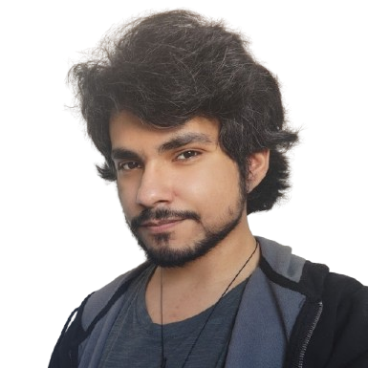
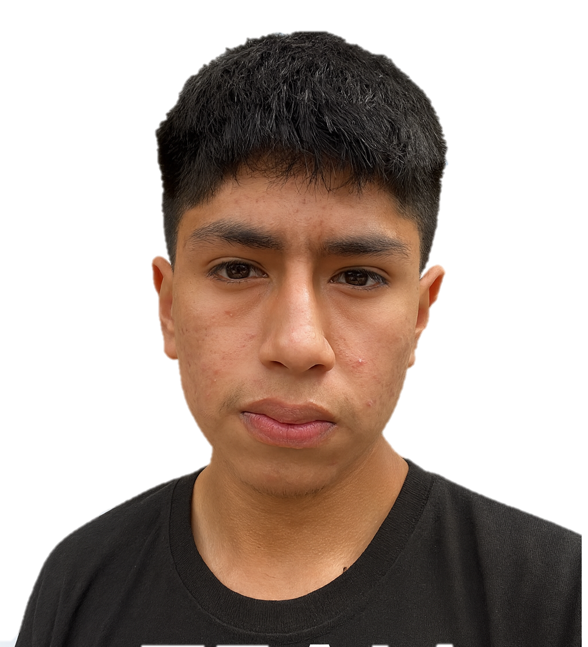

Integrantes
Víctor Nadal
Product Owner
Gerente de Proyecto
Desarrollador Full-stack
Douglas Ramírez
Scrum-Master
Desarrollador Full-stack

Slide 3
Agenda
Contexto y Problemática
Propósito y Justificación
Propuesta y Funcionamiento
Factibilidad y Riesgos
Conclusión y Reporte
Plan y Organización de Trabajo

Slide 4

Propósito y Justificación
Presencia de múltiples redes sociales
Balance de gestión de redes y trabajo
Investigación de Algoritmos
Programación de Publicaciones
Unificación para flujo de trabajo
Optimización en tiempos
Ahorro en gastos monetarios

Slide 5
Alcance del MVP
Publicación crossposting.
Creación y gestión de publicaciones.
Trends.
Integraciones con más de 2 redes independientes.
Programación de posts.
Sistema de roles y usuarios.
Feed de publicaciones recientes enviadas

Slide 6
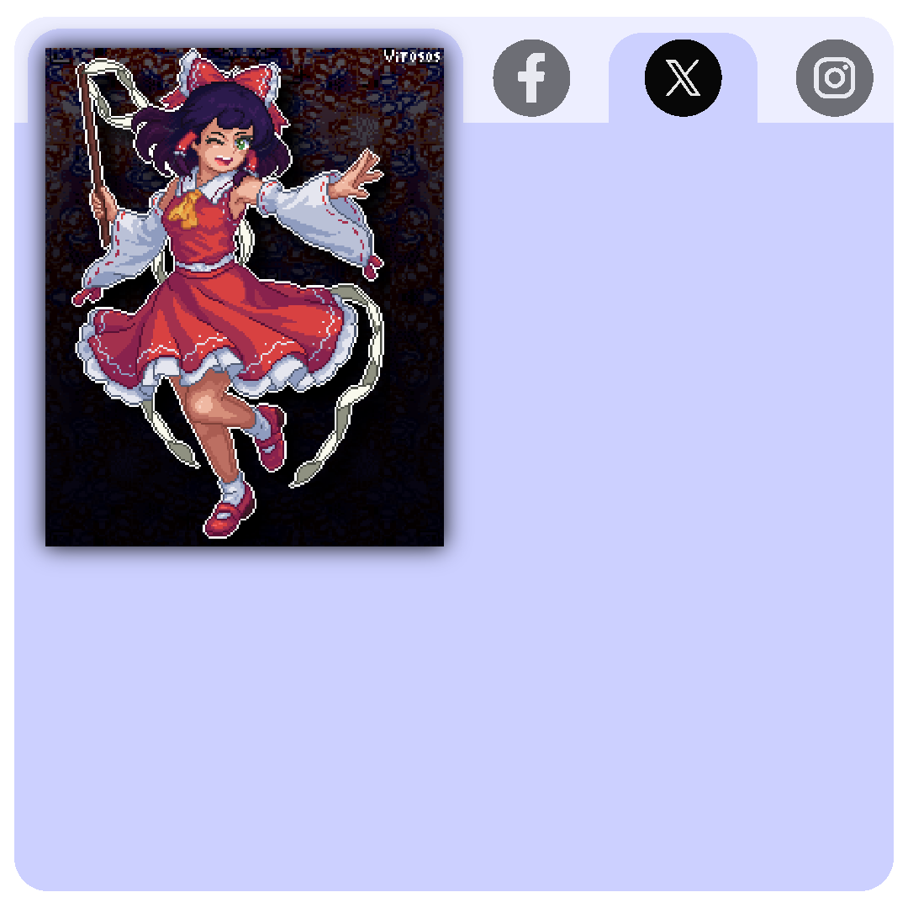
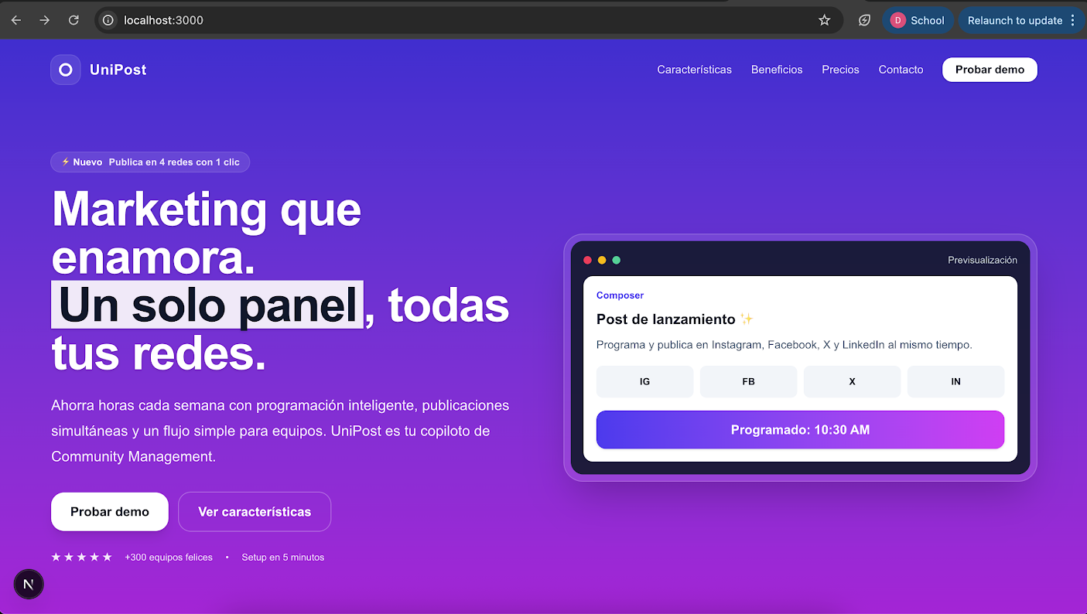
Propuesta
Zona Horaria
Fecha de Publicación
Hora de Publicación
(UTC -4:00) Santiago (8:57)
Creación unificada de publicaciones
Sincronización de tiempos
Exposición Adicional
Martes 15 de Julio, 2025
1
15:00
Descripción
Holaaaa
Les comparto mi participación en un remake de un collab viejo que estamos armando con muchos amigos 🗣️
Alina como Reimu Hakurei de Touhou.
Ojo a #asaohfamiliar y #touhoufamiliar que de a poco (…)

Slide 7
Oportunidades y Riesgos
Oportunidades
Competencia entre plataformas
Escala de usuarios
Riesgos
Integración oficial entre plataformas
Limitación de Publicaciones
Necesidad de Exposición
Integridad de Contenido

Slide 8
Funcionamiento
Inicia Publicación
Selecciona Redes
Adjunta Contenido
Configura Publicación
Añade Descripción
Programa Fecha y Hora de Publicación
Envío de Publicación
Almacena publicación
Envía según configuración realizada

Slide 9
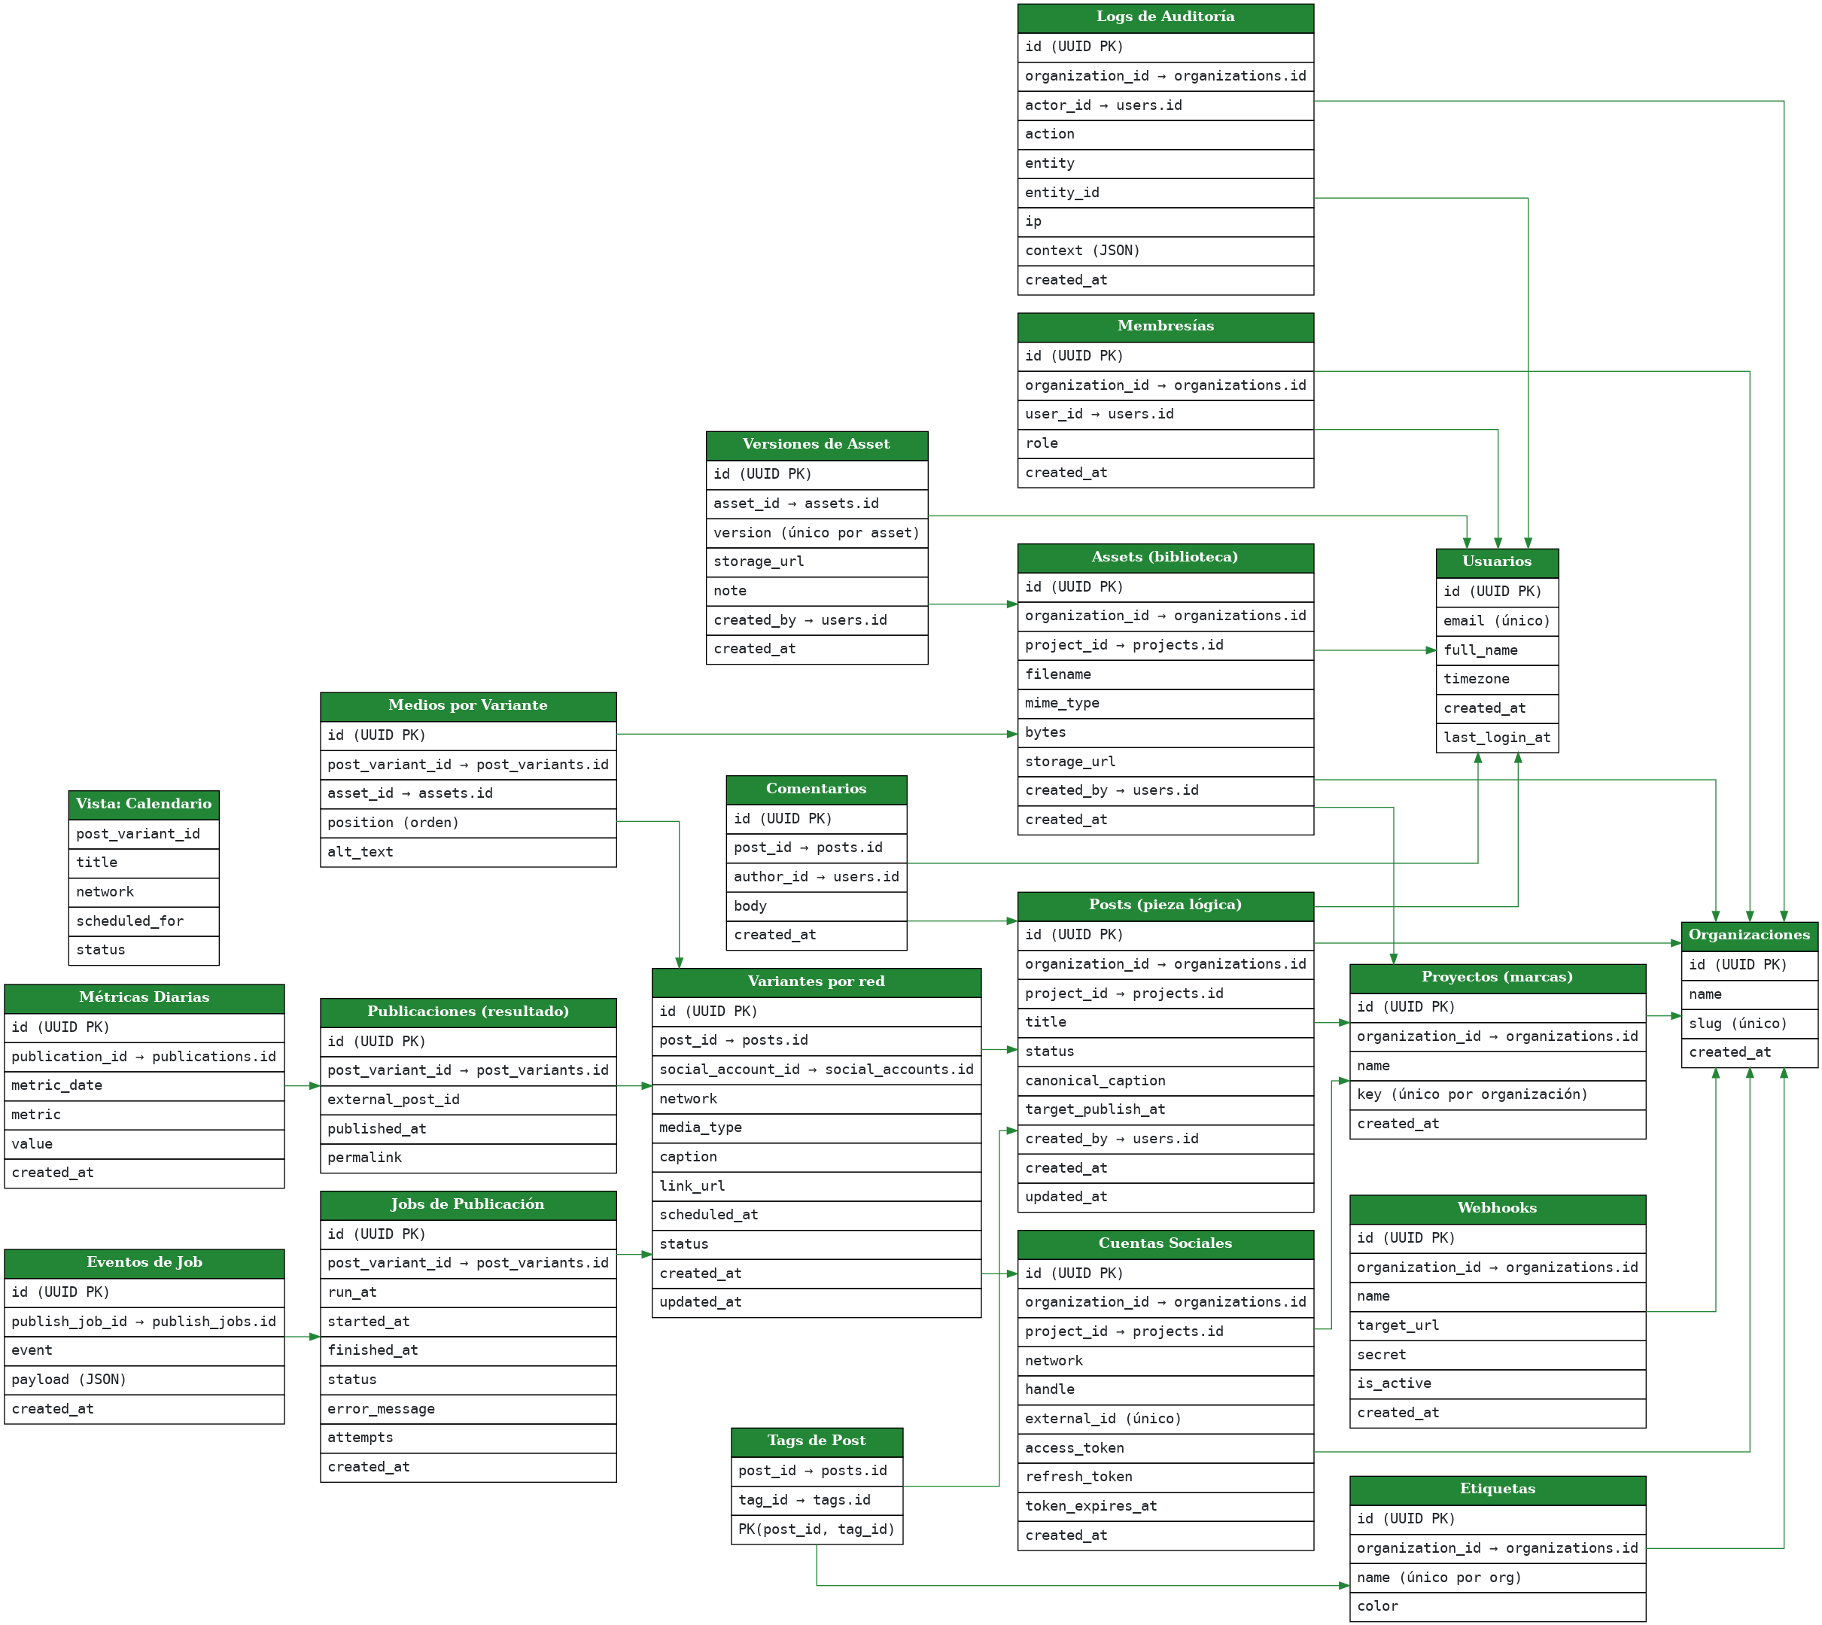
ERD

Slide 10

Metodología
Ágil
Sprints
Iteraciones

Slide 11


10 de Septiembre
Acta de constitución aprobada
20 de Septiembre
Requisitos y diseño completados
30 de Septiembre
Sprint 1
15 de Octubre
Sprint 2
31 de Octubre
Sprint 3
11 de Noviembre
Sprint 4
18 de Noviembre
Pruebas finales y documentación técnica
22 de Noviembre
Defensa y entrega final
Módulo de autenticación, organizaciones y CRUD de publicaciones
Scheduler/Jobs funcionando y publicación en 1 red social.
Integración con 2ª y 3ª red + manejo de medios (imágenes)
Feed de publicaciones realizadas en plataforma
Cronograma

Slide 12
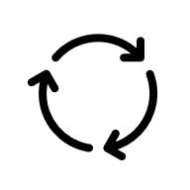
Reporte
Compatibilidad Laboral
Organización Técnica
Creación de Diagramas

Slide 13
Conclusión
Aplicar mitigaciones para atrasos
Investigar detalles poco concretos
Reorganizar cronograma

Slide 14
Muchas Gracias
Espacio para Consultas

